Slide 1
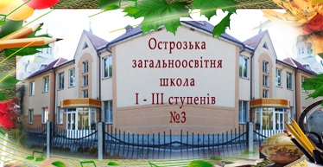
Модель превентивної освіти у Школі сприяння здоров'я

Slide 2
Інформаційна карта школи
Юридична адреса:
35800, Рівненська область,
м. Острог, вул. Івана Вишенського, 3 а, тел. (03654) 2-34-03;
Електронна адреса: Z osh_Ostrog 3@ ukr.net.
В школі навчається – 213 учнів, працює – 26 педагогів.

Slide 3
Місія школи
Формування навичок здорового способу життя на засадах християнської моралі, забезпечення рівного доступу учнів до якісної освіти.

Slide 4
Структурна модель превентивного виховання школи
Педагогічна рада
Я – здорова особистість
Рада школи
Батьківський всеобуч
Соціально-психологічна служба
Учнівське самоврядування
Клуб «За здоровий спосіб життя»
Використання здоров’язберігаючих, педагогічних технологій та методик
Повернення до джерел християнського виховання
Використання соціально – психологічних інноваційних форм та методів

Slide 5
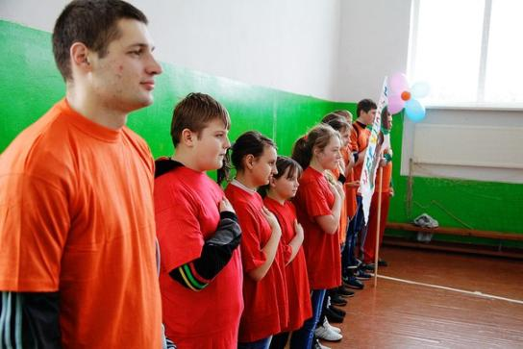
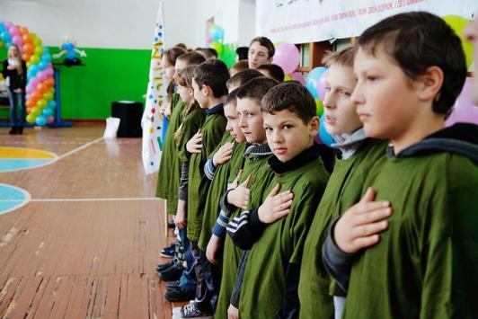
Спортивний фотоколаж
Ми
любимо
Україну!!!

Slide 6
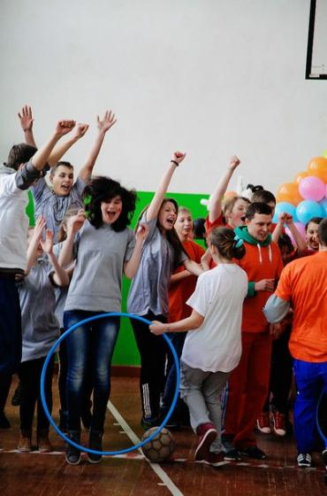
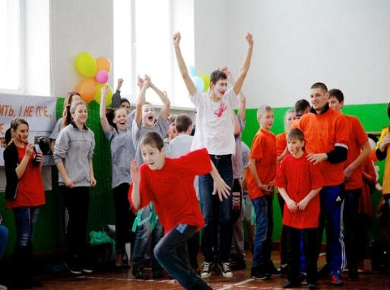
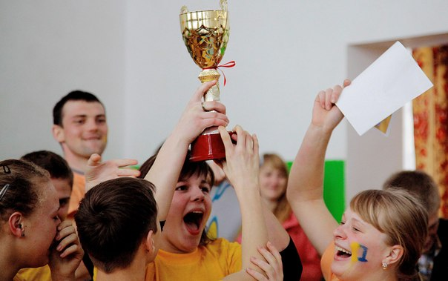
Хвилини перемоги…

Slide 7
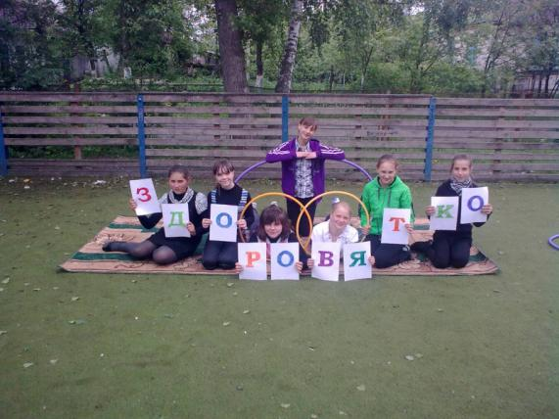
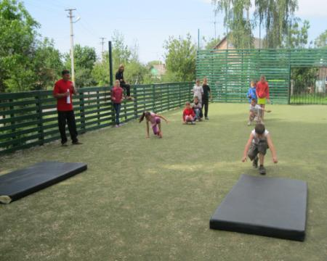
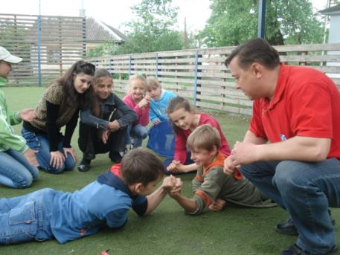
Свято здоров'я
День фізкультури і спорту

Slide 8
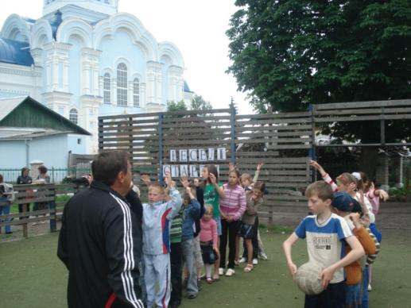
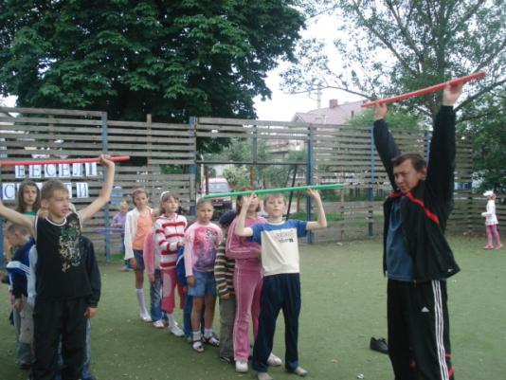
«Веселі старти»

Slide 9
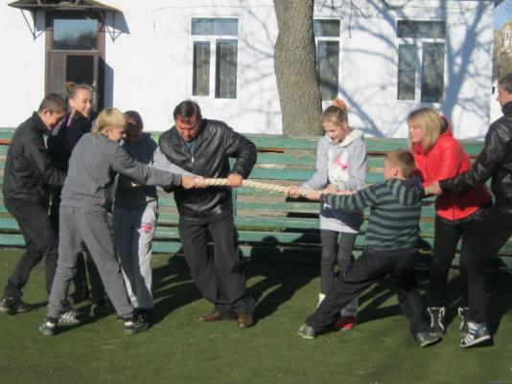
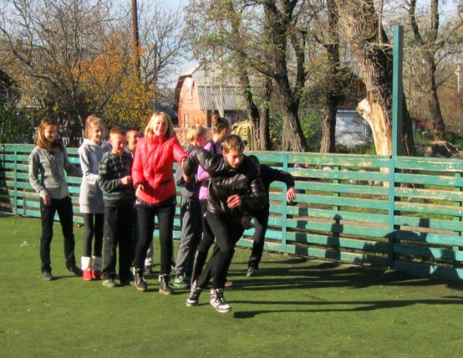
«Козацький гарт»

Slide 10
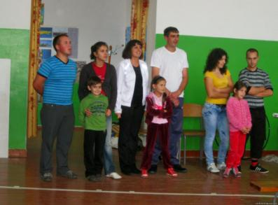
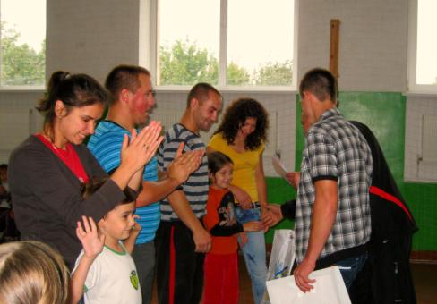
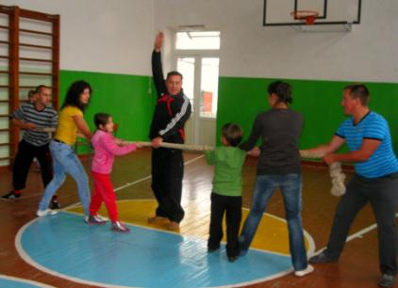
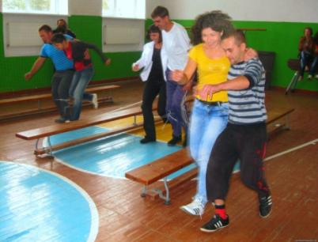
«Тато, мама, я – спортивна сім’я»

Slide 11
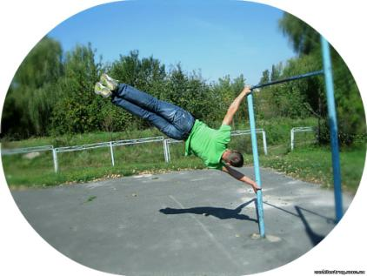
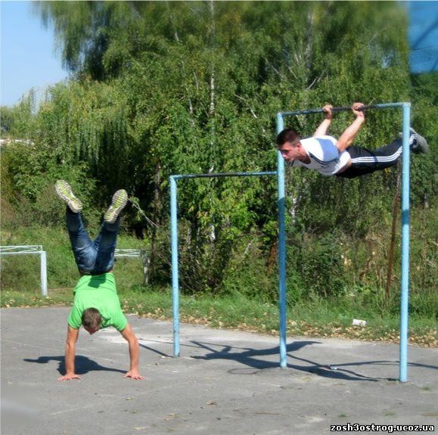
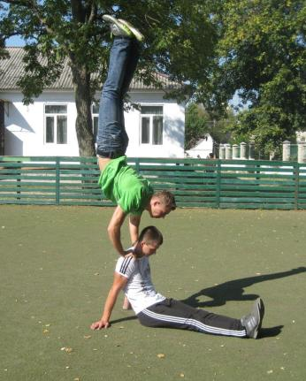
Вуличні тренування, або ж Street Workout як альтернатива цигаркам та пиву

Slide 12
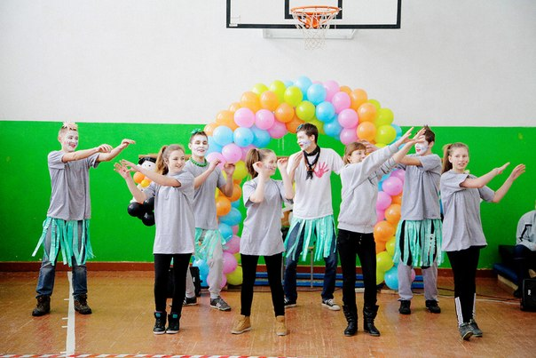
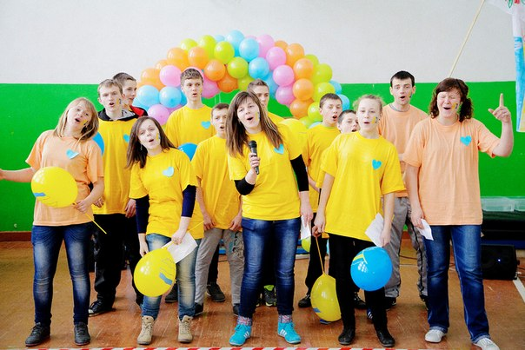
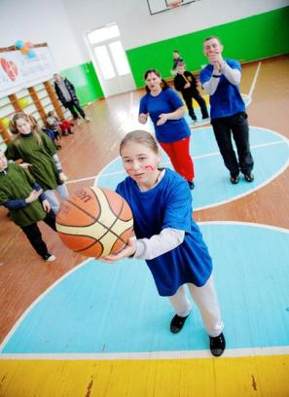
Олімпійський
тиждень

Slide 13
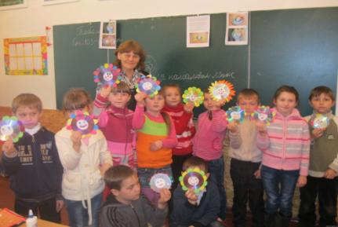
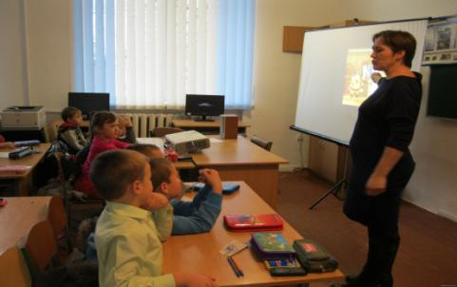
Психолого – педагогічна просвітницька діяльність

Slide 14
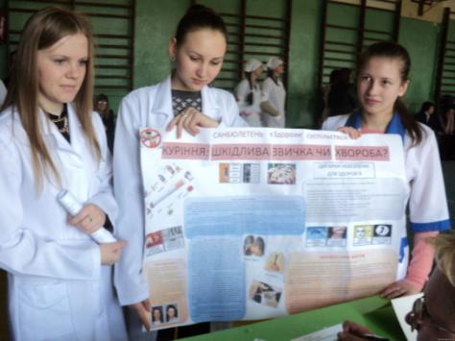
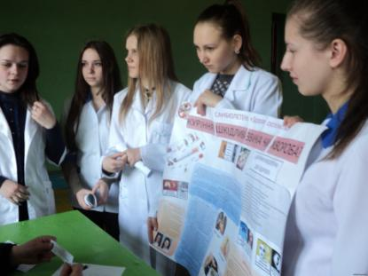
Турнір юних медиків

Slide 15
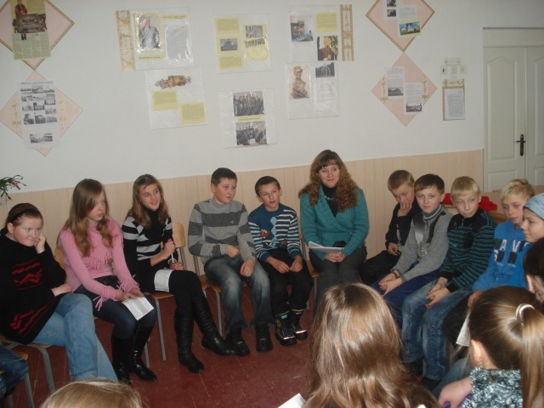
Просвітницький гурток
"Рівний-рівному"

Slide 16
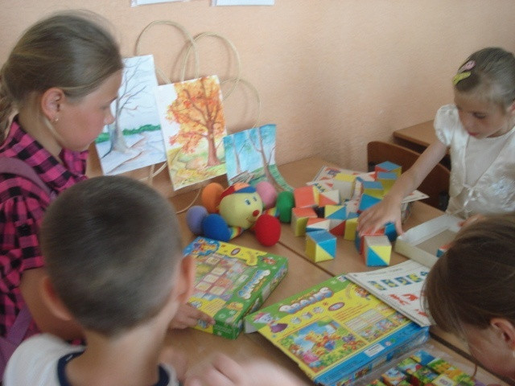
Пізнавально-розвиваючий гурток
"Юне обдарування"

Slide 17
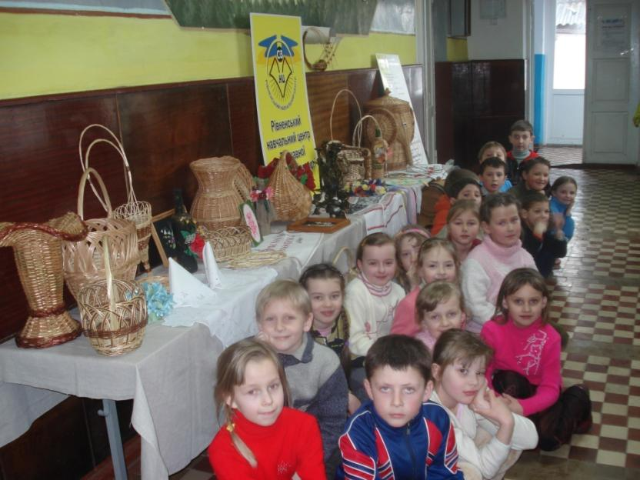
Гурток
декоративно - прикладного мистецтва
"Барвистий клубок"

Slide 18
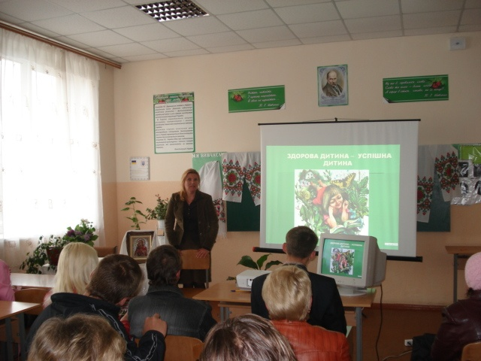
День відкритих дверей

Slide 19
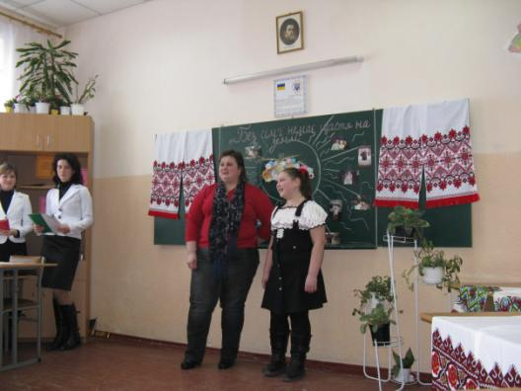
Сімейно-
родинне
свято

Slide 20
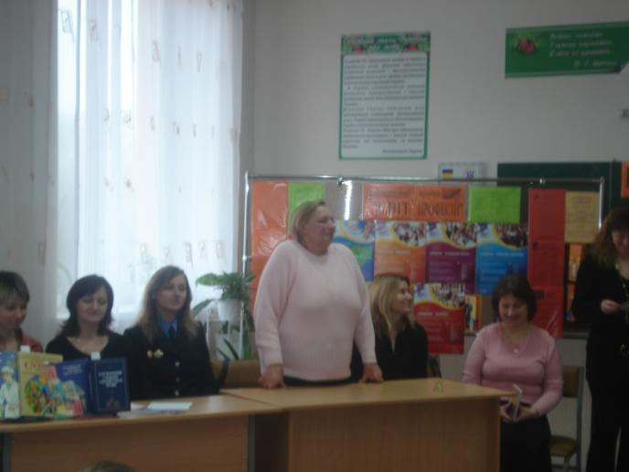
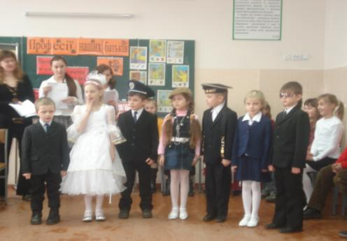
Профорієнтаційне свято
"Професії наших
батьків"

Slide 21
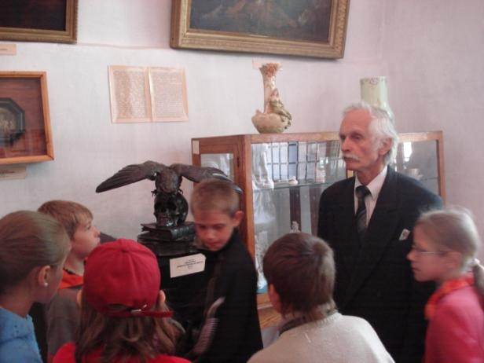
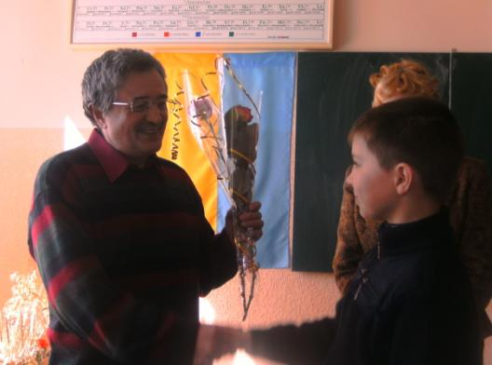
Зустріч
з цікавими людьми

Slide 22
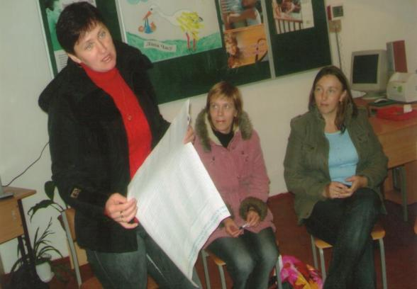
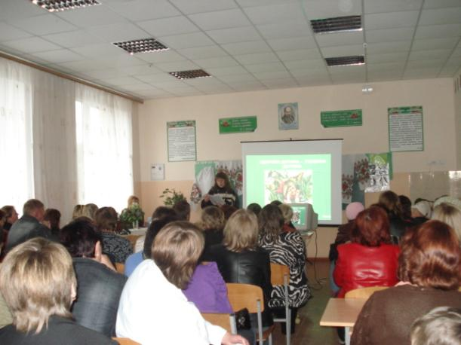
Упровадження
технологій
ефективного
спілкування
між батьками
та дітьми
Тренінг психолого – педагогічного
консультування для батьків
Психологічна просвіта батьків
на загальношкільних
батьківських зборах

Slide 23
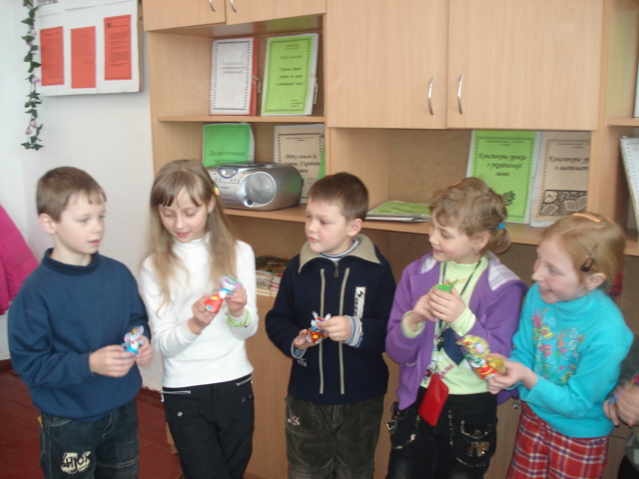
Упровадження інноваційних соціально-психологічних технологій у роботі з дітьми
Рольова гра
на розвиток
комунікативних
навичок

Slide 24
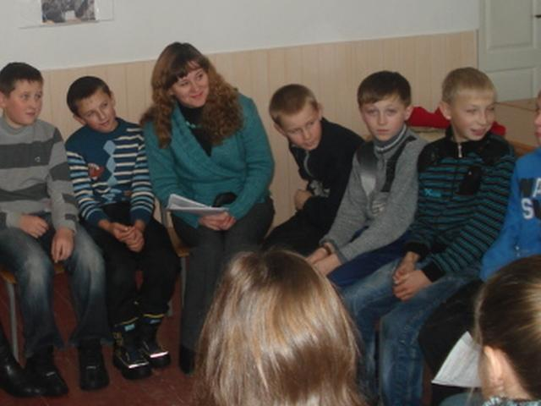
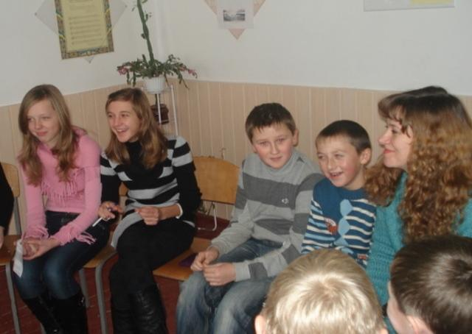
“Я + ти = наші дружні стосунки”
Соціально - психологічні
тренінги

Slide 25
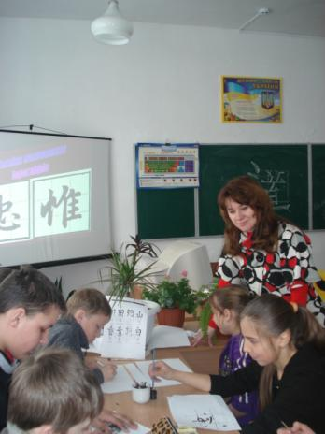
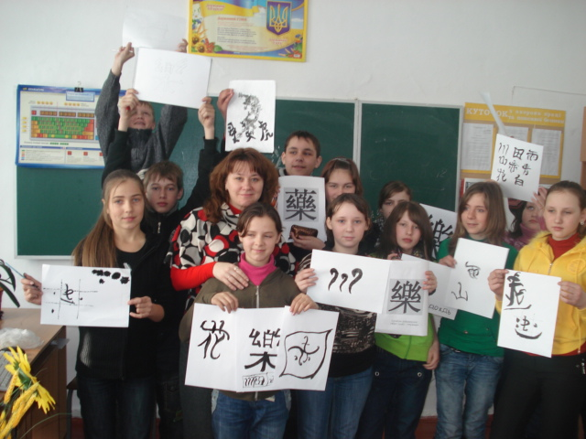
Використання арт-терапії у роботі
з учнями

Slide 26
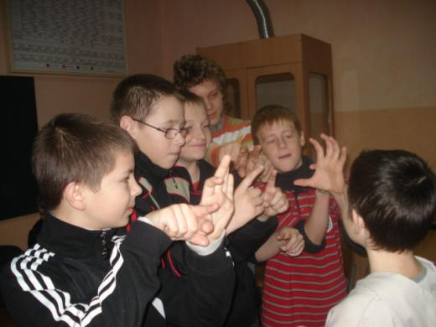
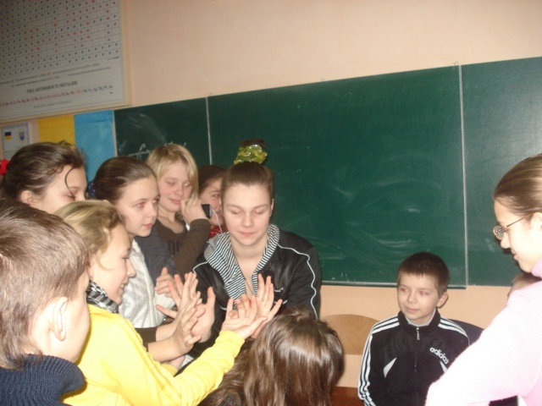
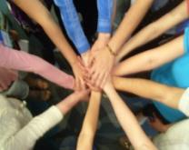
Колективна взаємодія
та згуртованість
на тренінгових заняттях

Slide 27
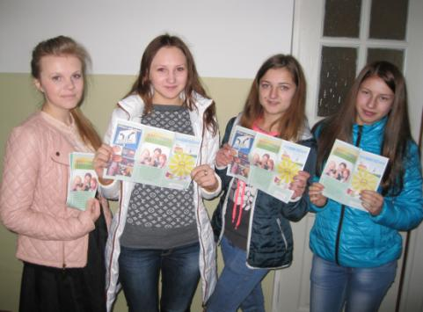
Роздача агітаційних буклетів «Здоровим бути модно»

Slide 28
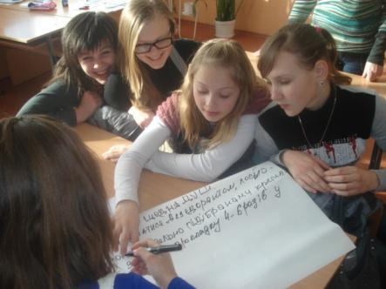
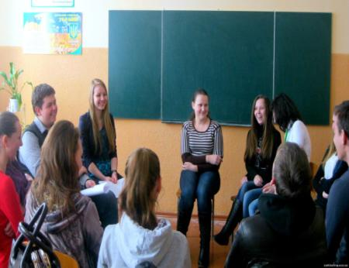
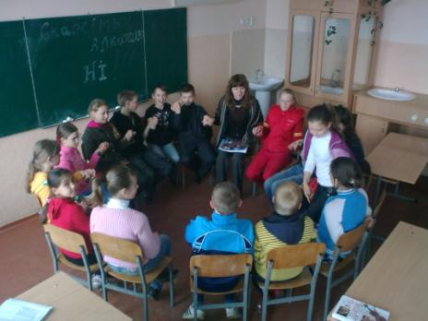
Тренінгова робота з формування толерантного ставлення
до ВІЛ-інфікованих

Slide 29
Зцілення мистецтвом…

Slide 30
Очікуваний результат
Здорова дитина –
успішна дитина
Notes:
метелики

